Slide 2
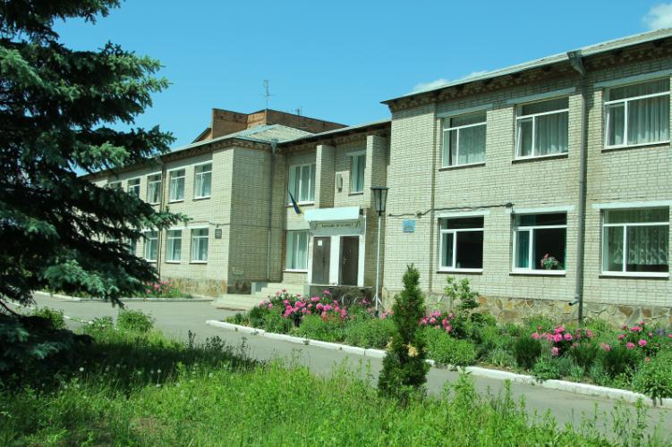
МИХАЙЛІВСЬКА ШКОЛА – БЕРЕГИНЯ ДОБРА І ЛЮБОВІ
формує активну життєву позицію,
спонукає до благородства,
надихає до творчості

Slide 4
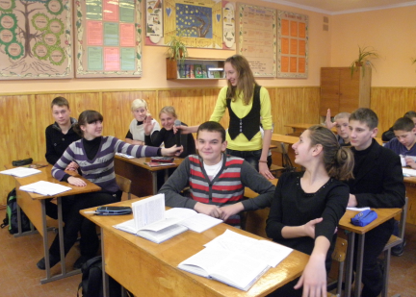
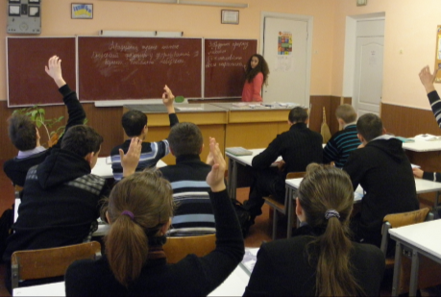
Тренінги, активні форми навчання
ШКОЛА
«Мікрофон»
«Мозковий штурм»
Обговорення дискусійних
питань на уроці історії
Вивчення нової теми
на уроці правознавства

Slide 5
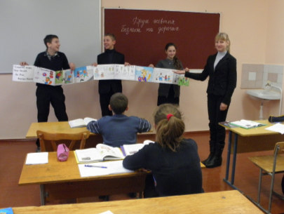
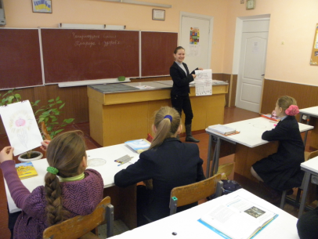
Тренінги, активні форми навчання
ШКОЛА
Метод проектів на уроках
основ здоров'я
7 клас
Безпека на дорогах
6 клас
Природа і здоров'я
Учнівський проект-
мультфільм «Світлофор»
Захист проекту
«Озеленення свого села»

Slide 6
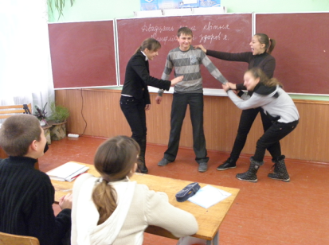
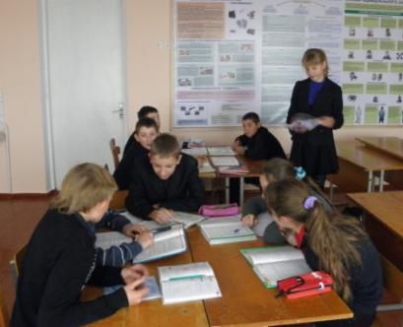
Тренінги, активні форми навчання
ШКОЛА
Метод «Рольова гра»
Робота в групах
Моделювання розв'язання конфліктної ситуації

Slide 7
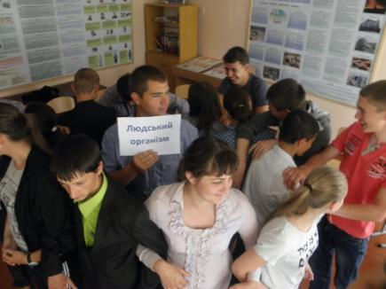
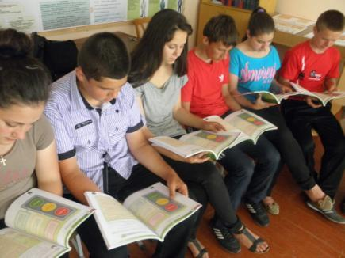
Тренінги, активні форми навчання
ШКОЛА
Вивчення курсу «Захисти себе від ВІЛ»

Slide 8
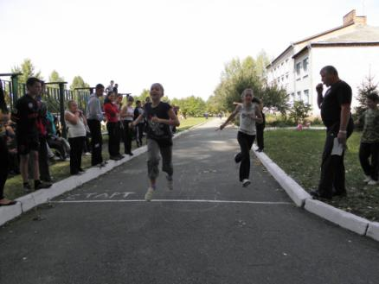
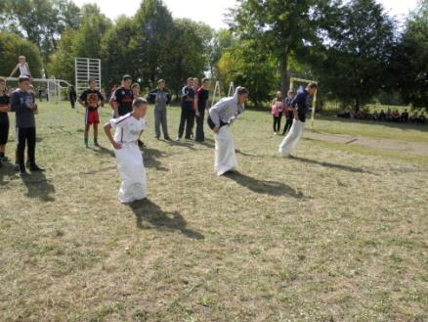
ШКОЛА
Виховні, позакласні заходи
Спортивне свято. Малі шкільні олімпійські ігри

Slide 9
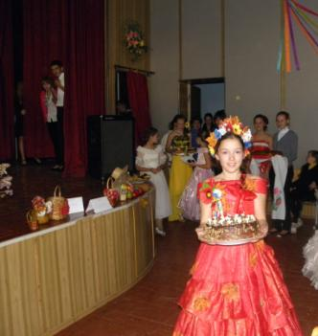
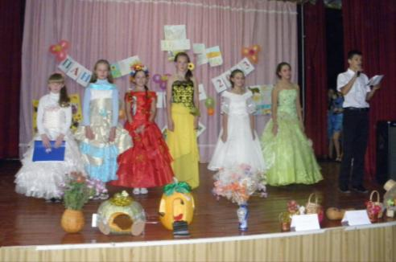
ШКОЛА
Виховні, позакласні заходи
Дівочий конкурс «Панна осінь»

Slide 10
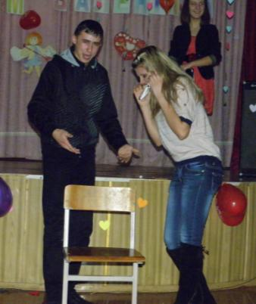
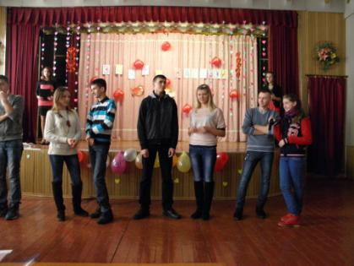
ШКОЛА
Виховні, позакласні заходи
День святого Валентина

Slide 11
ШКОЛА
Проектна діяльність
Перемога у Міжнародному конкурсі волонтерських проектів «Служіння заради миру»
Обласний конкурс учнівських творчих робіт «Стратегія розвитку територіальної громади до 2020 року – ІІ місце

Slide 12
ШКОЛА
Проектна діяльність
Мультимедійний проект
«Врятувати від забуття»
Реалізація масштабного
шкільного проекту озеленення території школи.

Slide 13
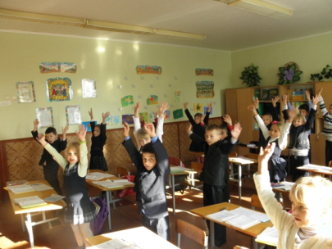
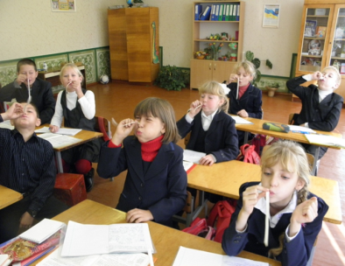
ШКОЛА
Здоров’ябережувальні технології
Дихальна гімнастика, вправа «Потуши свічку»
Фізкультхвилинка

Slide 14
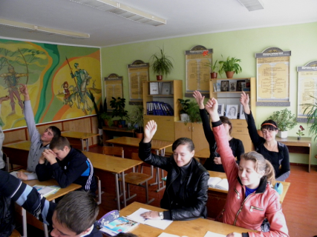
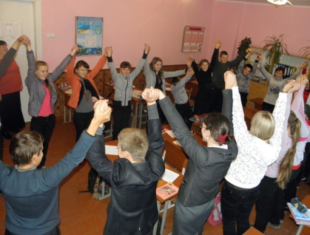
ШКОЛА
Здоров’ябережувальні технології
В старшій школі – пальчикова гімнастика
Фізкультхвилинка
Вправа «Подорож до лісу»
Вправи-енергізатори

Slide 15
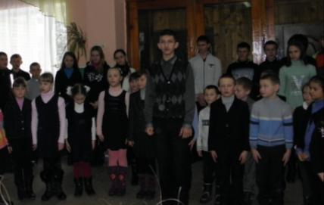
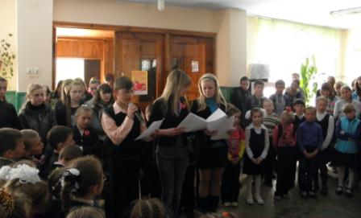
УЧНІВСЬКЕ ВРЯДУВАННЯ
Шкільна лінійка
Учнівський актив проводить щопонеділка шкільну лінійку

Slide 16
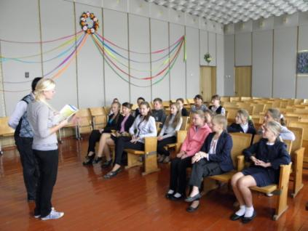
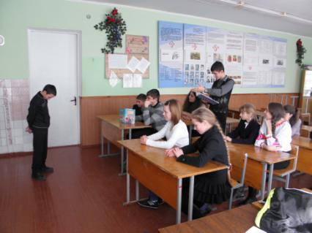
УЧНІВСЬКЕ ВРЯДУВАННЯ
Засідання учкому
На своїх засіданнях учнівський актив розглядає різноманітні питання шкільного життя

Slide 17
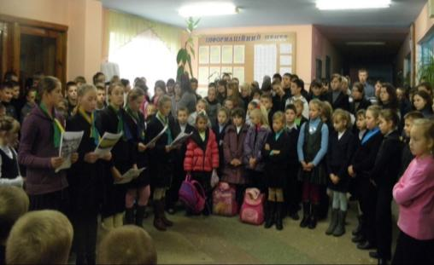
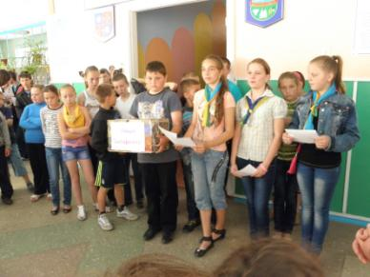
УЧНІВСЬКЕ ВРЯДУВАННЯ
Проведення акцій, інформування
Навесні 2013 року розпочато акцію «Батарейка»
Восени 2013 року почалася акція «Збережи деревце – збирай макулатуру»

Slide 18
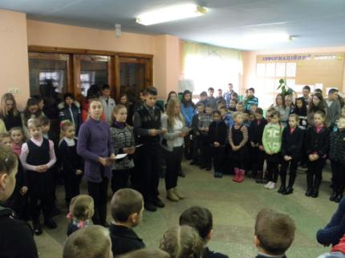
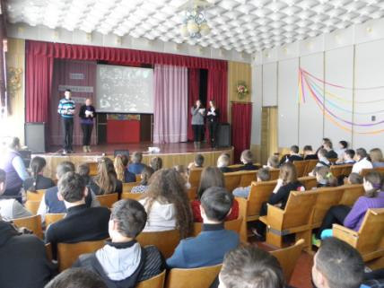
УЧНІВСЬКЕ ВРЯДУВАННЯ
Проведення акцій, інформування
На шкільній лінійці завжди відбувається інформування щодо важливих подій
З нагоди пам'ятних дат проводяться тематичні заходи

Slide 19
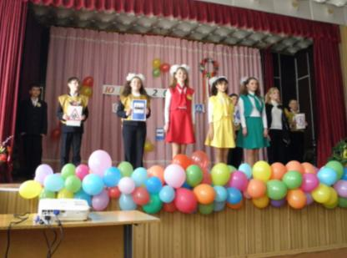
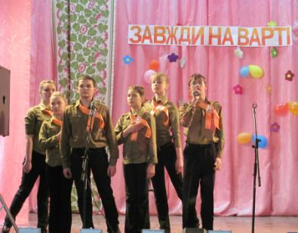
УЧНІВСЬКЕ ВРЯДУВАННЯ
Робота агітбригад
Юні інспектори
дорожнього руху
Дружина юних пожежних

Slide 20
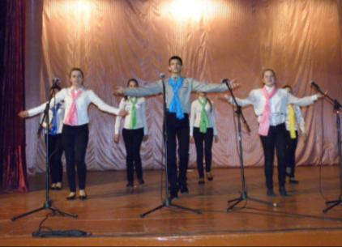
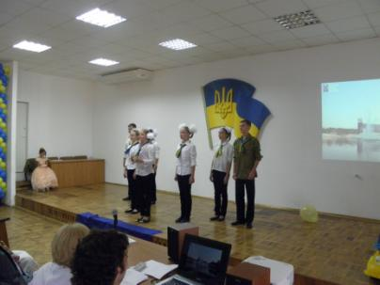
УЧНІВСЬКЕ ВРЯДУВАННЯ
Робота агітбригад
Молодь обирає
здоров'я
Екологічна варта

Slide 21
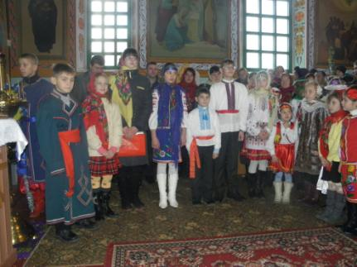
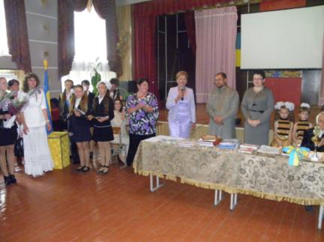
ГРОМАДСЬКІСТЬ
Релігійна громада
Святкова служба
на Різдво Христове
Батюшка постійний учасник
шкільних заходів

Slide 22
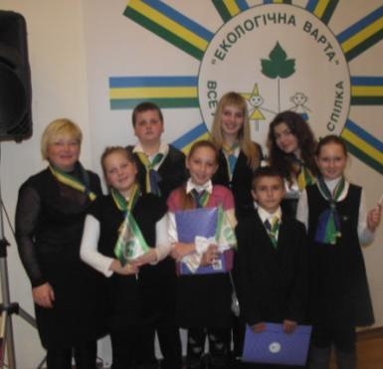
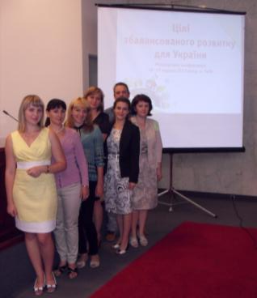
Всеукраїнська громадська
організація «Екологічна ліга»
ГРОМАДСЬКІСТЬ
Міжнародний
екологічний форум
Всеукраїнський екологічний дитячий фестиваль
«Свіжий вітер»

Slide 23
Видатний педагог Шалва Амонашвілі:
Дитина – явище в нашому земному житті, а не випадковість.
Дитина як явище несе в собі своє життєве завдання, життєву місію, якій вона має служити.
Дитина – вище творіння Природи і Космосу і несе в собі їхні риси – могутність і безмежність.
Обравши для себе ці мудрі твердження як орієнтир, можна досягти поставленої мети – виховання здорових, успішних і щасливих особистостей.

